Slide 1
কেমন আছ তোমরা?
স্বাগতম

Slide 2
পরিচিতি
শিক্ষক পরিচিতি
পাঠ পরিচিতি
মো: ইমরান হোসেইন চৌধুরী
সহকারি শিক্ষক
কালিনগর স: প্রা: বিদ্যালয়
কানাইঘাট, সিলেট।
শ্রেণি: পঞ্চম
বিষয়: প্রাথমিক গণিত
পাঠ: উপাত্ত বিন্যস্থকরণ
পাঠ্যাংশ: সারণি ও লেখচিত্রের ব্যবহার।
সময়: ৪০ মিনিট

Slide 3
শিখন ফল
২৬.১.১ প্রদত্ত অবিন্যস্ত উপাত্তকে বিন্যস্ত করতে পারবে।
২৬.২.১ জনসংখ্যাভিত্তিক উপাত্ত থেকে লেখচিত্র আকঁতে পারবে।

Slide 4
এখন আমরা একটি ভিডিও দেখিঃ

Slide 5
চিত্র টি ভালোকরে দেখোঃ
ছাত্র-ছাত্রীদের সংখ্যা
পঞ্চম শ্রেনির ছাত্র-ছাত্রীদের
বাড়ীর কাজ জমাদেয়ার
সারণি
৭
জমাদেওয়ার শ্রেণি ব্যাবধান
সংখ্যা
৫
৫-৯
2
10-14
1
৩
15-19
5
২
20-24
3
১
25-29
7
০
25-29
25-29
25-29
25-29
25-29
কাজ জমা দেওয়ার সংখ্যা

Slide 6
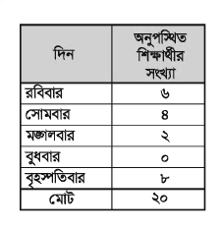
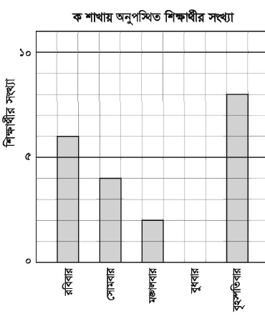
চতুর্থ শ্রেণিতে শিখেছি একটি সারণি থেকে স্তম্ভ লেখ চিত্র অংকন

Slide 7
এখন দেখি;
চতুর্থ ও পঞ্চম শ্রেনীর সারণি দুইটির মাঝে পার্থক্য কী?
পঞ্চম শ্রেনির ছাত্র-ছাত্রীদের
বাড়ীর কাজ জমাদেয়ার
সারণি
জমাদেওয়ার শ্রেণি ব্যাবধান
সংখ্যা
৫-৯
2
10-14
1
15-19
5
20-24
3
25-29
7
পঞ্চম শ্রেণি
চতুর্থ শ্রেণি

Slide 8
আবার দেখি;
চতুর্থ ও পঞ্চম লেখচিত্র দুইটির মাঝে পার্থক্য কী?
৭
৫
৩
২
১
০
25-29
25-29
25-29
25-29
25-29
চতুর্থ শ্রেণি
পঞ্চম শ্রেণি

Slide 9
আবার, পঞ্চম শ্রেণির লেখচিত্রটি চতুর্থ শ্রেণির মত করে আঁকলে
পার্থক্য কী?
৭
৫
৩
২
১
০
25-29
25-29
25-29
25-29
25-29
চতুর্থ শ্রেণির মতো করে
পঞ্চম শ্রেণি

Slide 10
স্তম্ভলেখ ও আয়তলেখ এর মধ্যে প্রধান পার্থক্য কী দেখি।
কিন্তু ৫ম শ্রেনির

Slide 11
এটা একটি আয়তলেখ ।
ছাত্র-ছাত্রীদের সংখ্যা
৭
৫
৩
২
১
০
25-29
25-29
25-29
25-29
25-29
কাজ জমা দেওয়ার সংখ্যা

Slide 12
এটা একটি আয়তলেখ
পঞ্চম শ্রেনির ছাত্র-ছাত্রীদের
বাড়ীর কাজ জমাদেয়ার
সারণি
ছাত্র-ছাত্রীদের সংখ্যা
৭
জমাদেওয়ার শ্রেণি ব্যাবধান
সংখ্যা
৫
৫-৯
2
10-14
1
৩
15-19
5
২
20-24
3
১
25-29
7
০
25-29
25-29
25-29
25-29
25-29
কাজ জমা দেওয়ার সংখ্যা

Slide 13
এবার নিজ খাতায় ছক কাগজে আয়তলেখ আঁকি।
আয়তলেখ অংকনের পদ্ধতিঃ
◊ আনুভূমিক অক্ষ বরাবর প্রতি ৫ ঘর পর পর দাগ দিয়ে চিহ্নিত
করি।
◊ খাড়া অক্ষ বরাবর শিক্ষার্থীদের সংখ্যা চিহ্নিত করার জন্য
দাগ দেই, যেন সকল সংখ্যা লেখচিত্রে থাকে।
◊ আয়তক্ষেত্র অংকন করি যার প্রস্থে শ্রেণি ব্যাবধান এবং
উচ্চতায় শিক্ষাওর্থীর সংখ্যা থাকবে।
মনে রাখতে হবে,
◊ এই আয়তক্ষেত্রগুলোর পরস্পরের মাঝে কোনো ফাঁক থাকবে না।

Slide 14
এবার নিজ খাতায় ছক কাগজে আয়তলেখ আঁকি।
7
ছাত্র-ছাত্রীদের সংখ্যা
6
পঞ্চম শ্রেনির ছাত্র-ছাত্রীদের
বাড়ীর কাজ জমাদেয়ার
সারণি
5
4
. . . . . . . .
জমাদেওয়ার
শ্রেণি ব্যাবধান
সংখ্যা
৫-৯
2
3
10-14
1
2
15-19
5
20-24
3
1
25-29
7
. . . . . .
0
5-9
10-14
15-19
20-24
25-29
কাজ জমা দেওয়ার সংখ্যা

Slide 15
মূল্যায়ন
১. একটি আয়তলেখ অংকন কর ও নিম্নের সংখ্যাগুলো চিহ্নিত কর
১০-১৫, ১৫-২০, ২০-২৫, ২৫-৩০, ৩০-৪০, ৪০-৫০, ৫০-৬০, ৬০-৭০

Slide 16
ধন্যবাদ

